Slide 1


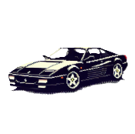
EL JUEGO DEL DIEGO
Un juego realizado en wollok Game

Slide 2
Sinopsis
Es 29 de junio de 1986, el Estadio Azteca está repleto, y el mundo entero está mirando. Sos Diego Armando Maradona, el Diez, el capitán, el líder indiscutible. Pero las cosas no están saliendo como esperabas: el marcador muestra un doloroso 2-1 en tu contra, y el tiempo corre. La presión es inmensa, el equipo depende de vos para cambiar el destino de esta final.
Las piernas pesan, el calor es agobiante, y los defensores no te dan respiro. Sin embargo, algo dentro tuyo sabe que aún no es el final. Con cada pase, cada gambeta y cada mirada al arco, sentís que el sueño sigue vivo. Los cánticos de los hinchas argentinos te llenan de energía. Hoy, más que nunca, el fútbol necesita tu magia.
Es tu momento de brillar, de demostrarle al mundo quién sos realmente. La historia está en tus pies. Tenés que empatar, tenés que dar la vuelta.

Slide 3
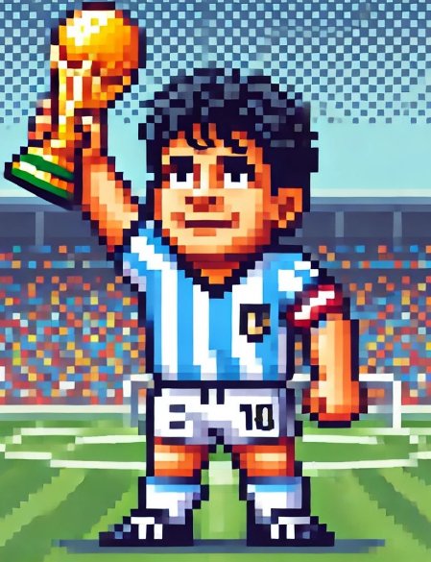
Implementaciones
Movimientos : ← , → , ↑ ,
Patear Pelota: P
Temporizador
Marcador

Slide 4
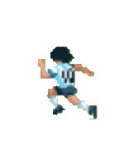
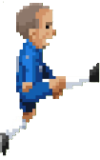
Personajes
El diego
Rivales

Slide 5
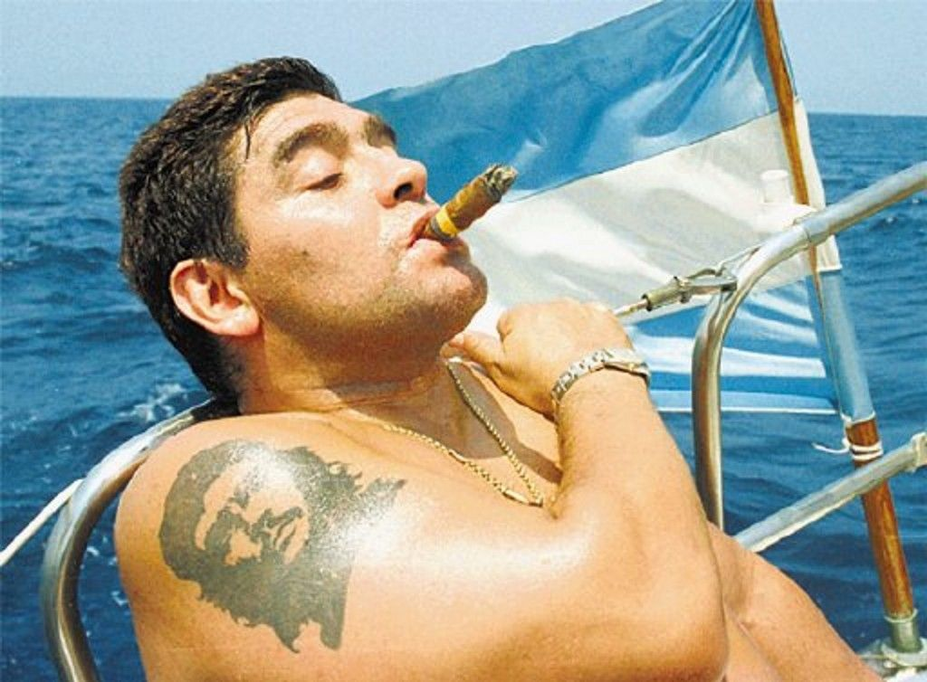
Visuales

Slide 6
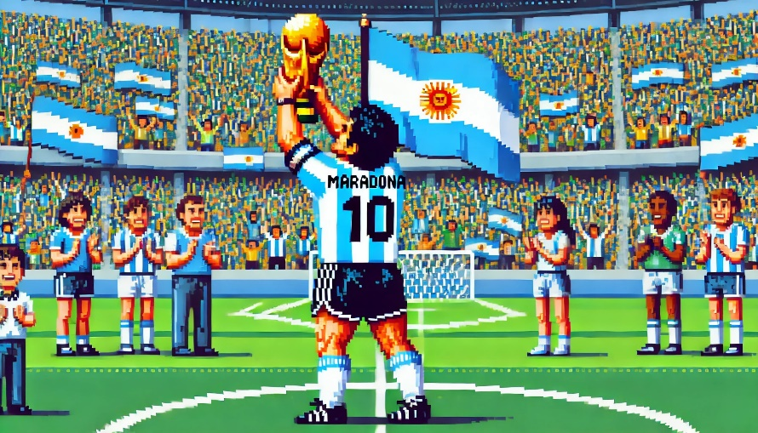
Visual de victoria

Slide 7
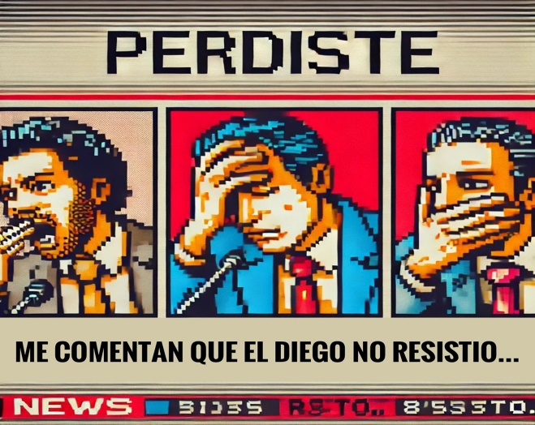
Visual de derrota

Slide 8
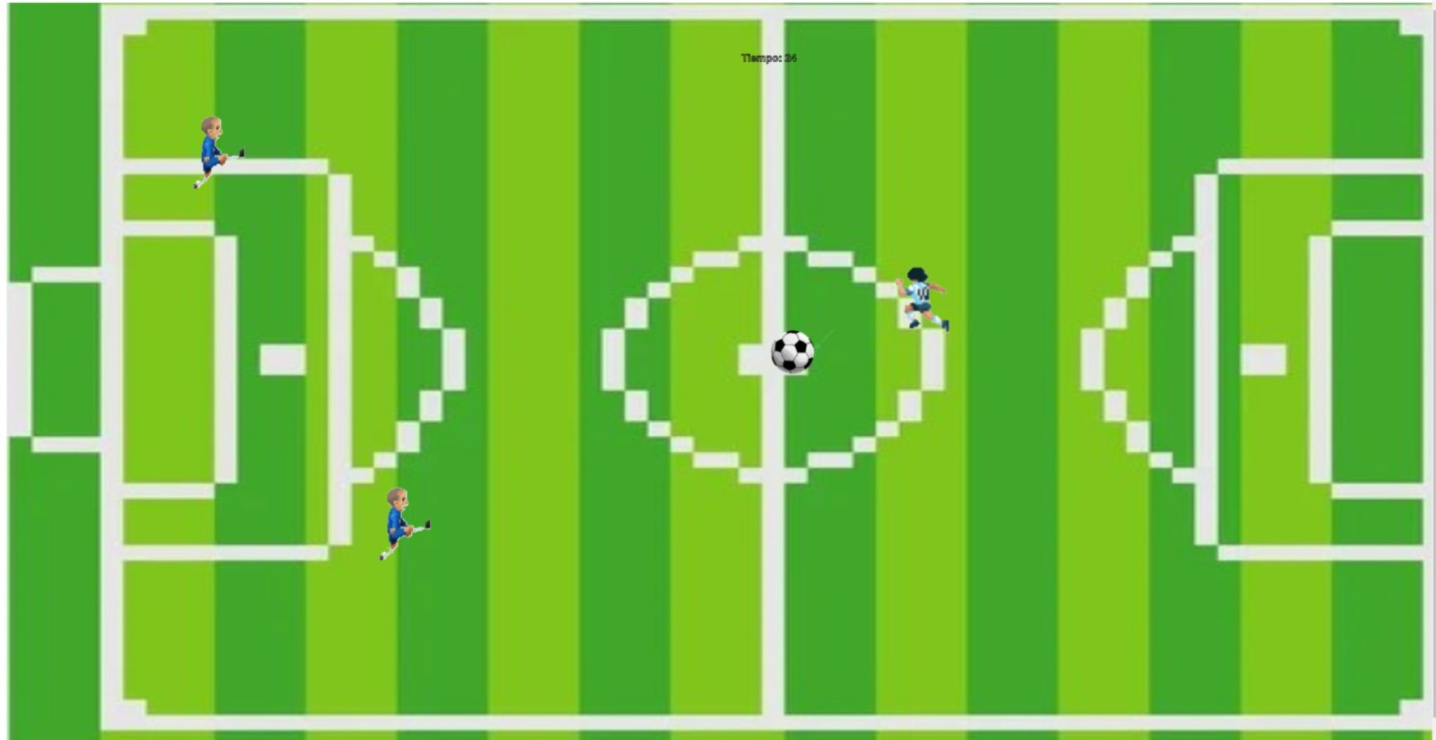
Juego Funcionando

Slide 9
Futuras implementaciones/ideas
Power ups
Agregar visuales en las cuales si el diego se choca contra estas, las mismas le dará mejoras
o el efecto contrario.
Nuevos niveles
Posibilidad de implementar nuevos niveles a futuro, en los cuales el diego se enfrentaría a mas o menos defensores dependiendo del contexto.

Slide 10
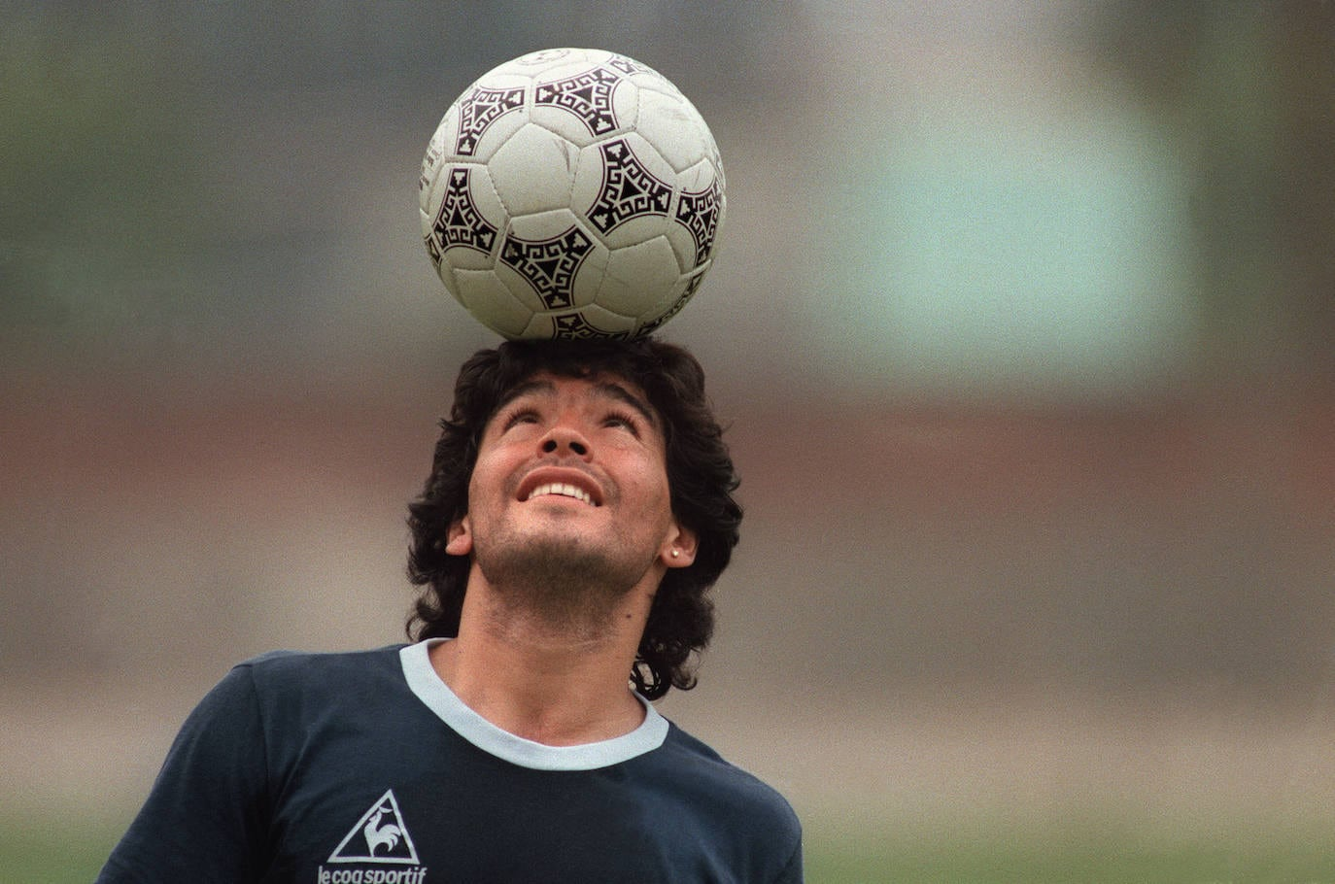
HO VISTO
MARADONA

